Slide 1
TIẾNG VIỆT 1
Tập 1
Tuần 5
Bài 25: s – x

Slide 2



KHỞI ĐỘNG

Slide 3


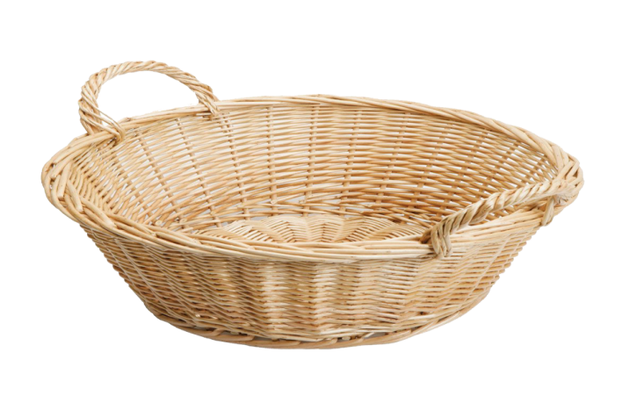
Trò chơi: Hái táo
1
4
5
6
3
2
rổ rá
cá quả
mỏ quạ
gà ri
rễ nhỏ
qua phà
Notes:
GV chọn 1 số, sau khi HS đọc xong thì bấm vào trái táo chứa số đã chọn để táo rụng xuống rổ

Slide 4
Bài 25: s - x
s
x

Slide 5



KHÁM PHÁ

Slide 6

sẻ
s
ẻ
sẻ
s
1

Slide 7
s
S

Slide 8
x
X

Slide 9

xe
x
e
xe ca
x
1

Slide 10

sẻ
xe

Slide 11
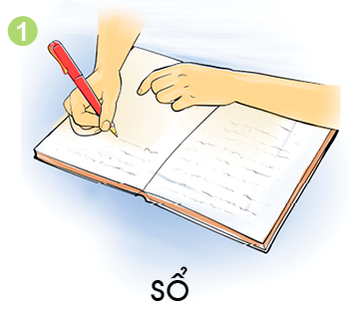
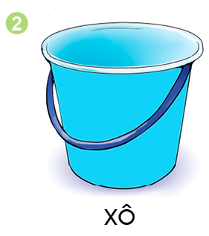
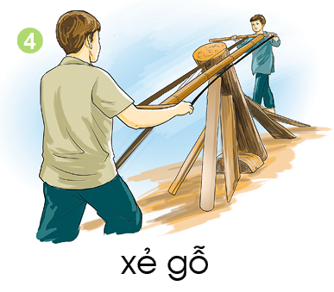
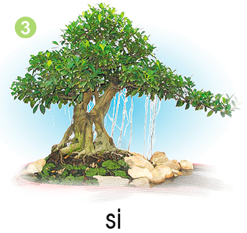
Tiếng nào có âm s? Tiếng nào có âm x?

Slide 12
Tìm tiếng ngoài bài có âm:
s
x

Slide 13



校园
安全
Thư giãn

Slide 14



Tập đọc
5

Slide 15
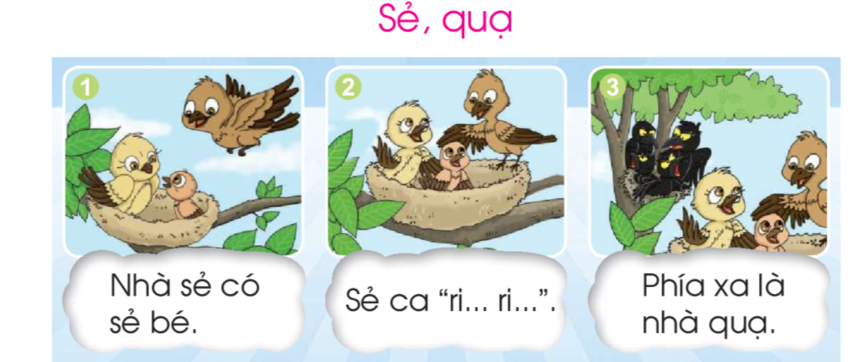
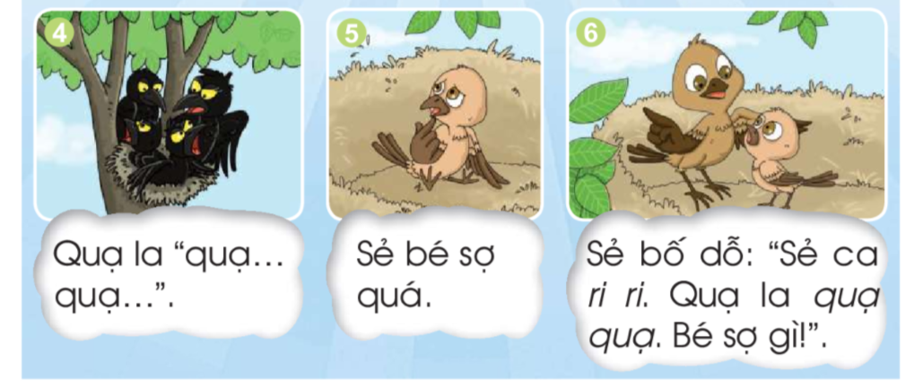

Slide 18

Tập viết
1

Slide 19
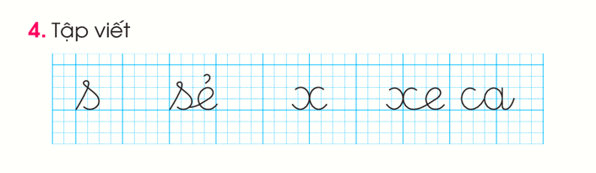

Slide 20

VIẾT BẢNG CON

Slide 21
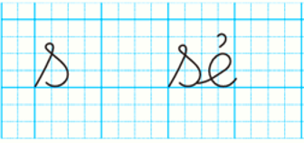
1

Slide 22

1

Slide 23
Hoc10 chúc các em học tốt!

